Slide 1





MOTEURS | TRANSMISSIONS ET BOÎTES | INDUSTRIEL, AGRICULTURE ET HYDRAULIQUE | LIQUIDES DE REFROIDISSEMENT ET LAVE-GLACES | GRAISSES ET FLUIDES TECHNIQUES

Slide 2
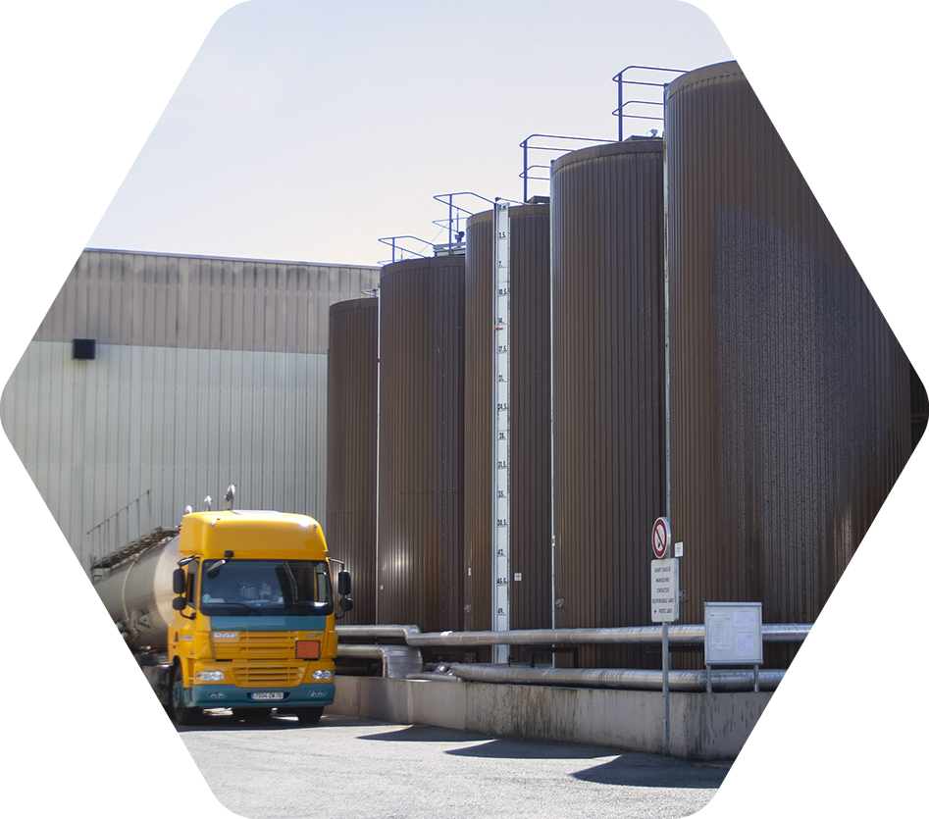
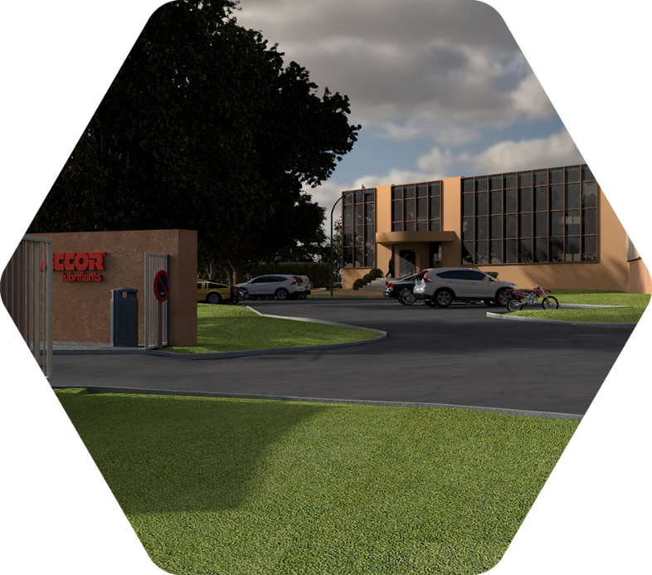
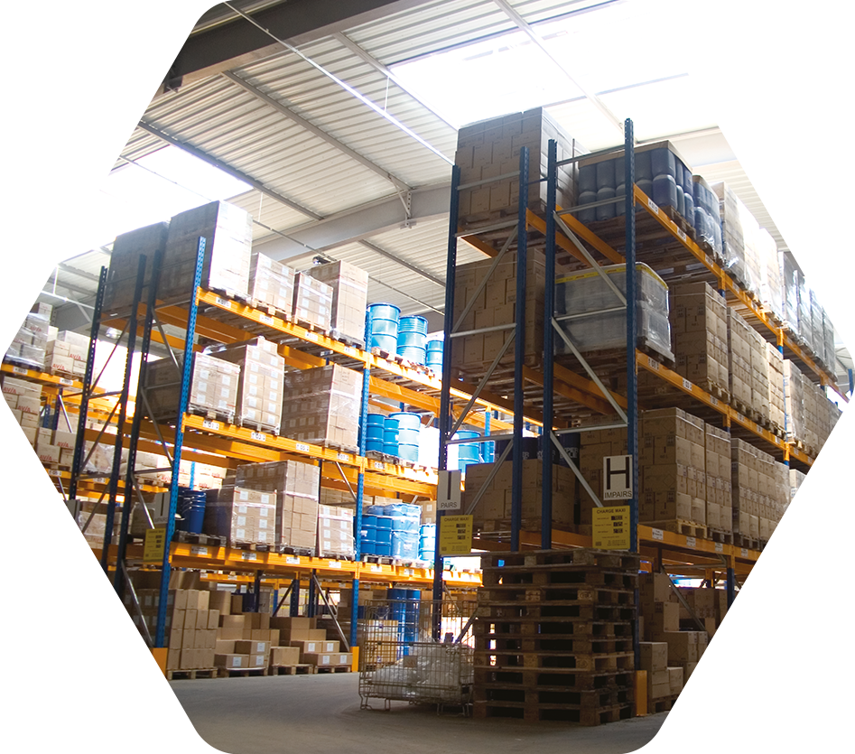
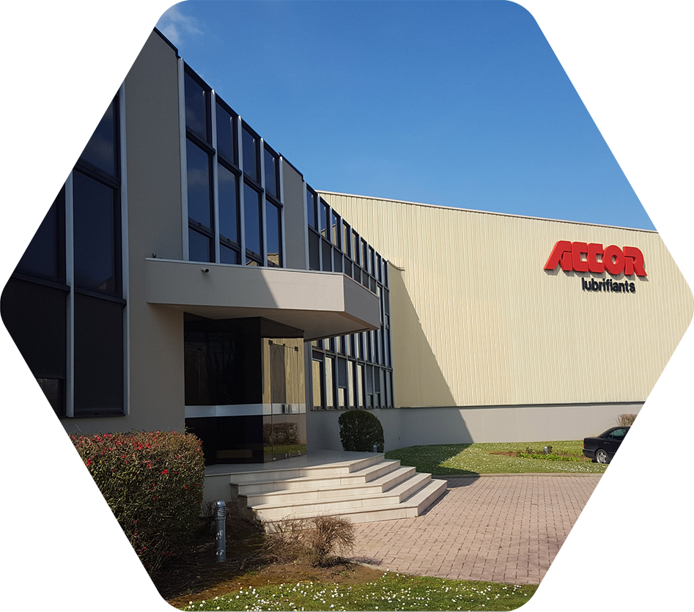
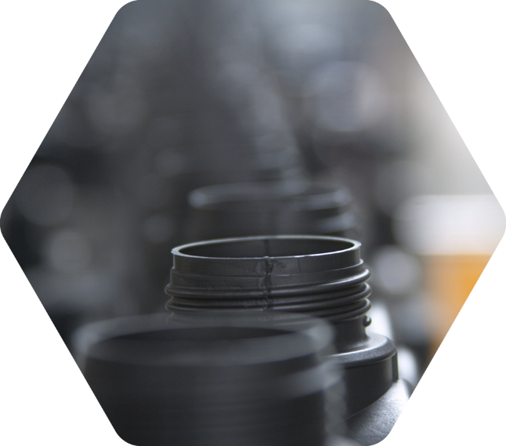
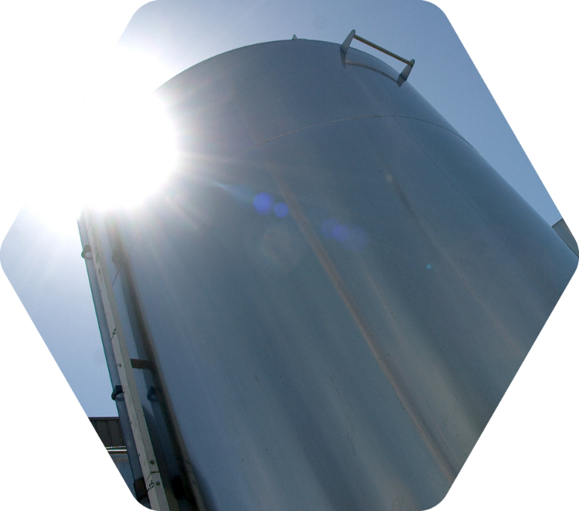
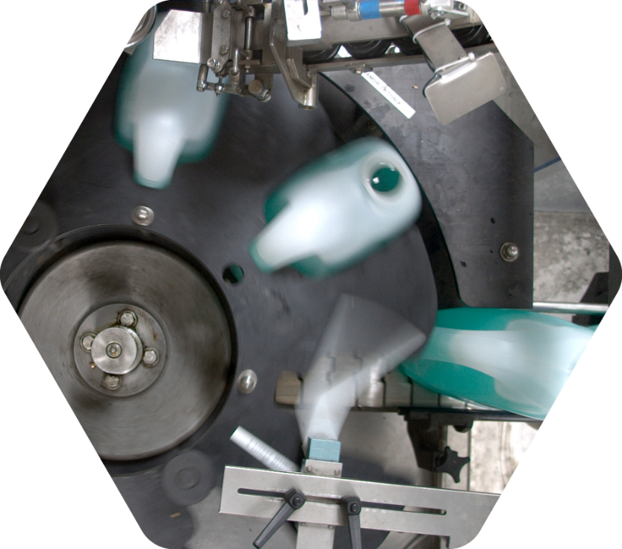
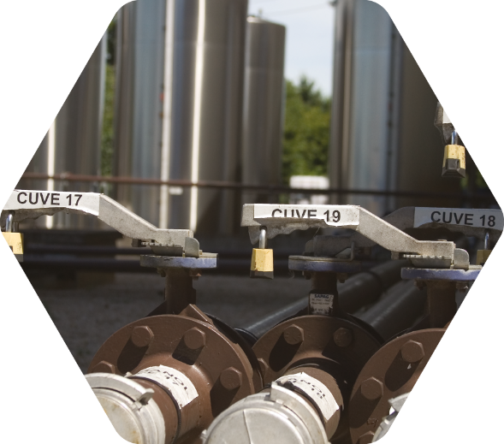
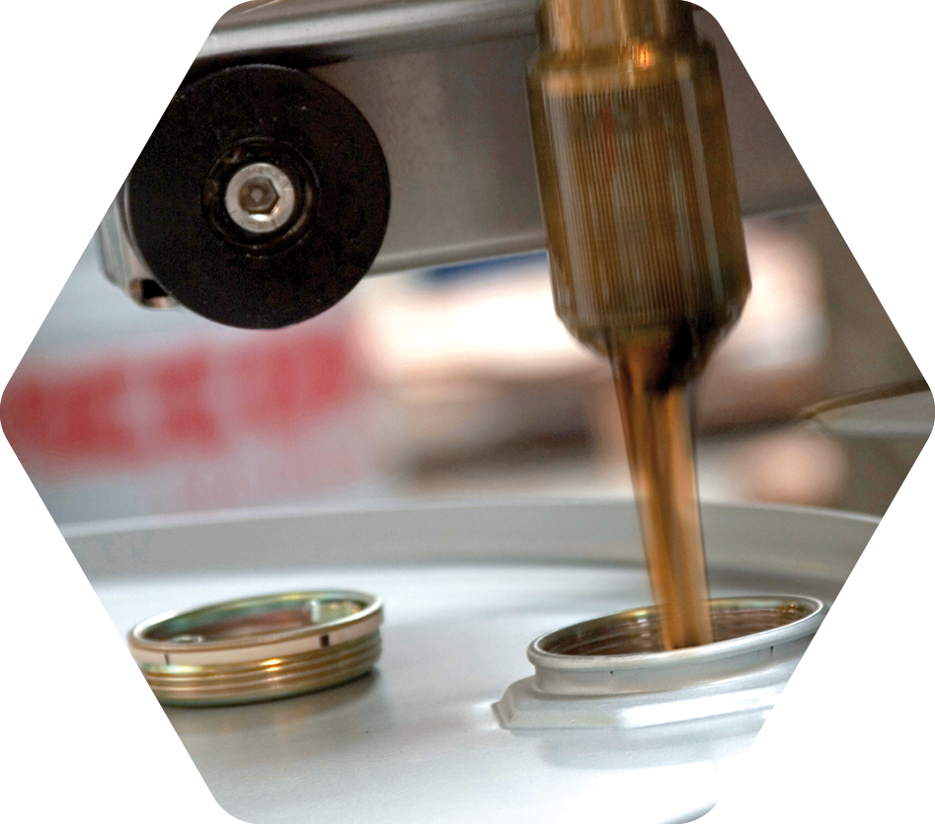
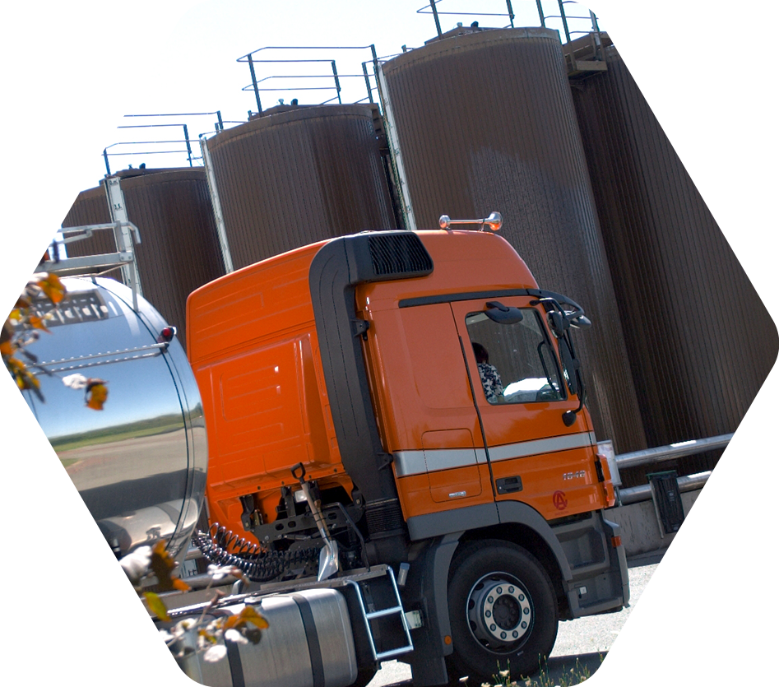
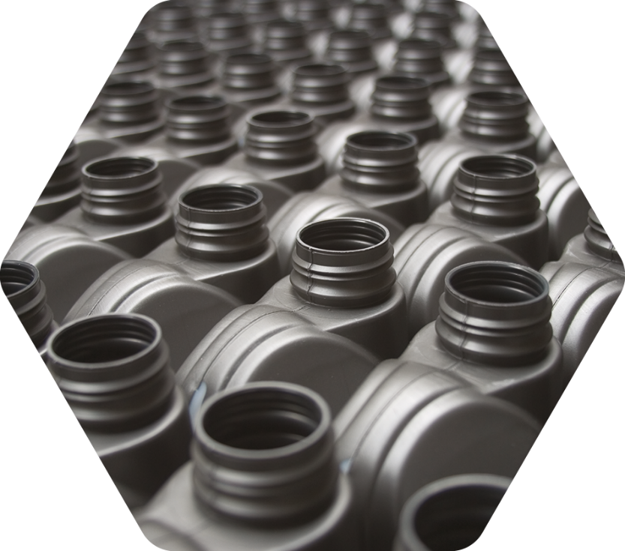
Le
groupE

Slide 3




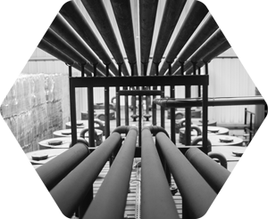

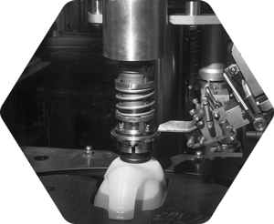


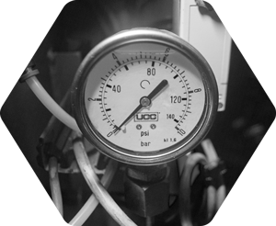

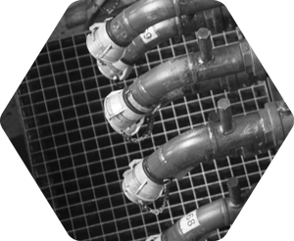


NOS AXES FORTS
- Mélangeur
en ligne :
20 000L/heure​
- 15 chaînes de
conditionnement :
1500 bidons
/heure​
Capacité de
production :
130,000 tonnes par an
Lignes de production entièrement automatisées
& équipées de caméras​
100%
Made in France
+70
pays
Traçabilité
de chaque produit
Spécialiste
des lubrifiants
et fluides spécifiques
Toutes
dernières normes
en vigueur

Slide 4




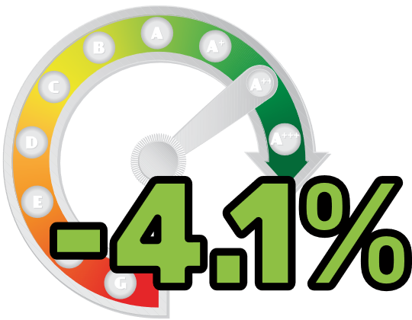

LA MARQUE LA PLUS ÉCOLOGIQUE
^{Sourcing}
^{Formulation}
^{Tests}
^{Fabrication}
^{Conditionnement} ^{Stockage, etc.}
BARISTA
ECOBOX 20L ET 5L
^{Le successeur du BARTENDER² :}
^{L’huile en libre-service}
LIQUIDES DE
REFROIDISSEMENT
92% et 77% de plastique en moins par rapport aux bidons 20L et 5L
PLASTIQUES RECYCLÉS
^{Une gamme de LR constructeurs}
^{100% biodégradable en 2L et 5L}
Chaîne d’approvisionnement verte pour tous nos plastiques de pack
CONSOMMATION
LAVE-GLACES
CIRCUITS COURTS
Nos formules 0W-16, 0W-20, 0W-30 et 5W-30 économisent jusqu’à 4.1% de carburant
FLUIDES ÉLECTRIQUES
Une gamme de LG 100% biodégradables
^{aux parfums exclusifs}
^{Sourcing local de nos bidons,}
^{étiquettes, cartons et fluides}
Fournisseur Officiel du 1er prototype 100% électrique aux 24h du Mans

Slide 5


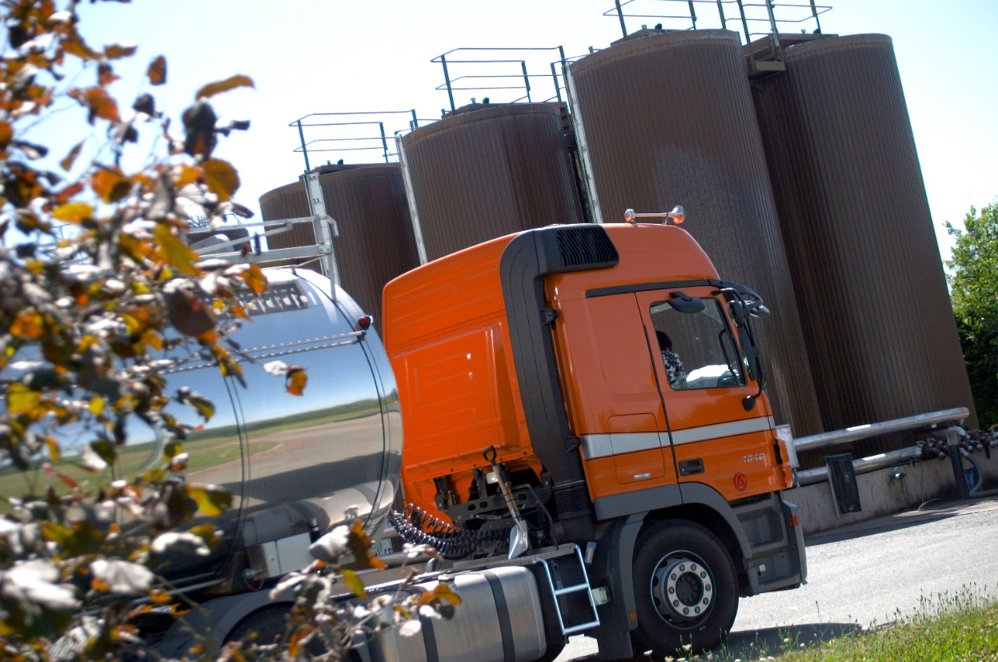
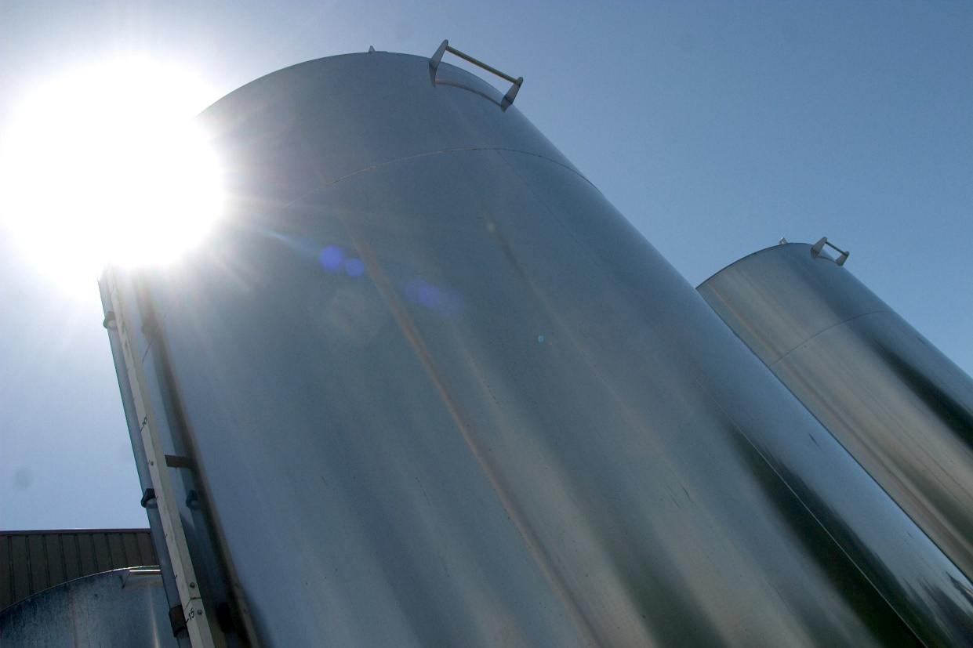
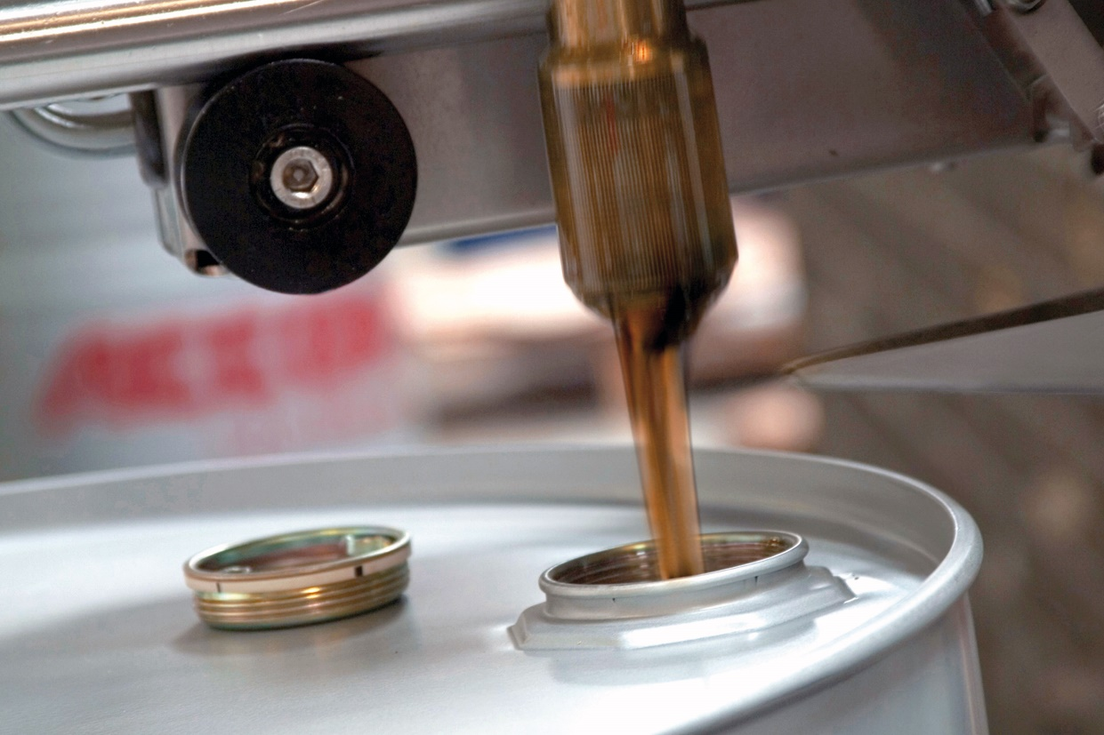
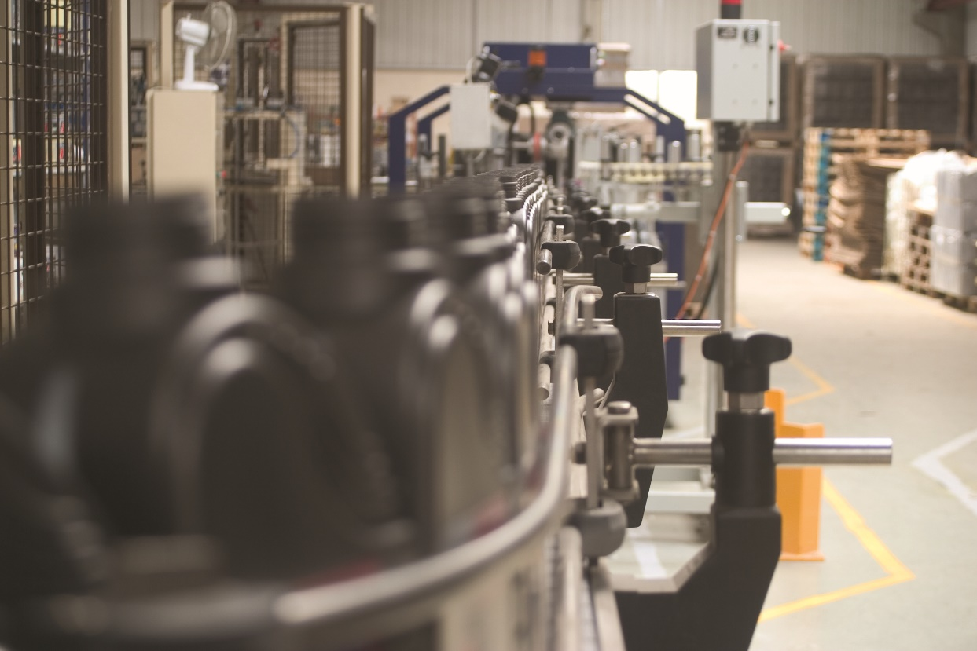
USINE ET PRODUCTION
Unités de production ultramodernes
Lignes entièrement automatisées
Création de lignes pour les nouveaux packagings
Capacité de production en constante évolution avec les nouveaux produits
Toutes nos formules sont générées numériquement en temps réel, offrant une flexibilité de changement de composants, pour une meilleure adaptabilité du produit
Nous créons nos produits et adaptons les packagings aux contraintes du pays (climat, etc.)
Marketing packaging aux besoins du pays
Management de production par priorités clients

Slide 6
KENNOL
DANS LE MONDE

Slide 7
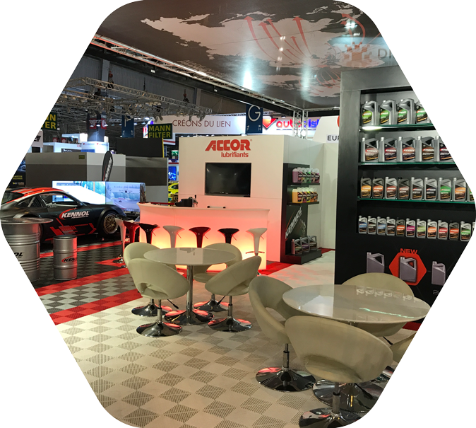
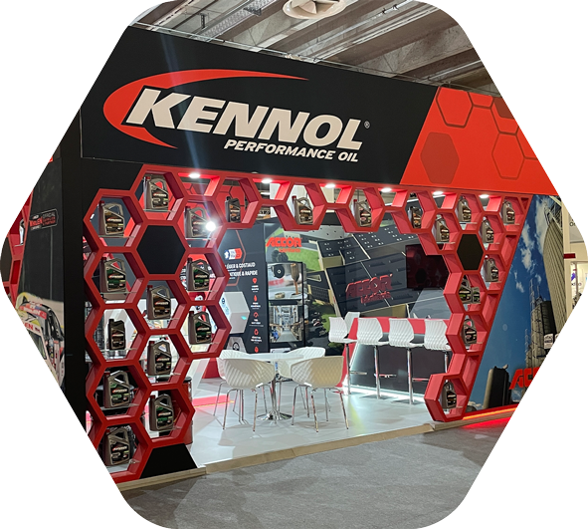
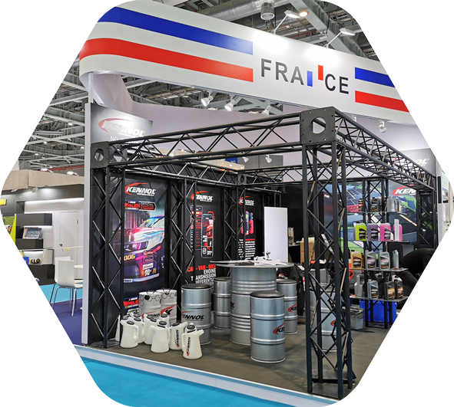
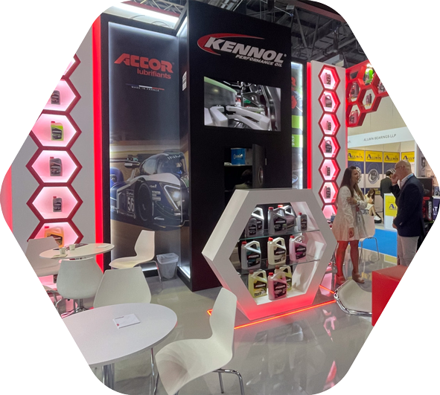
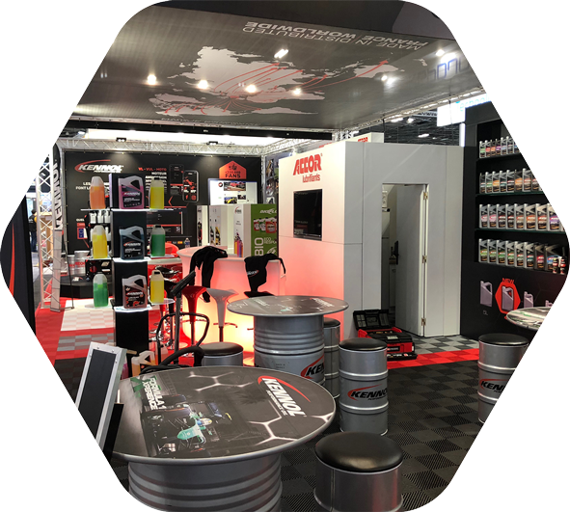
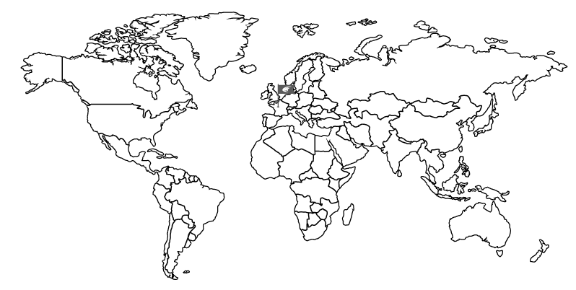
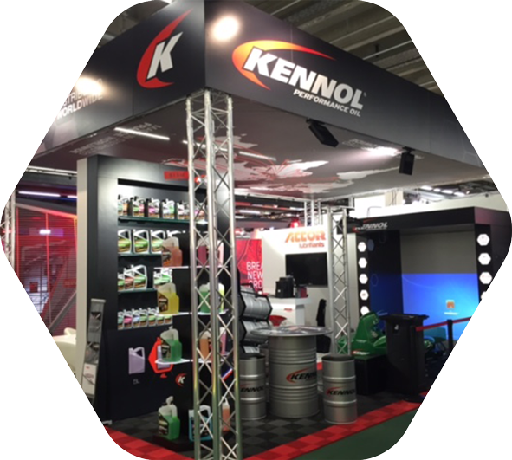
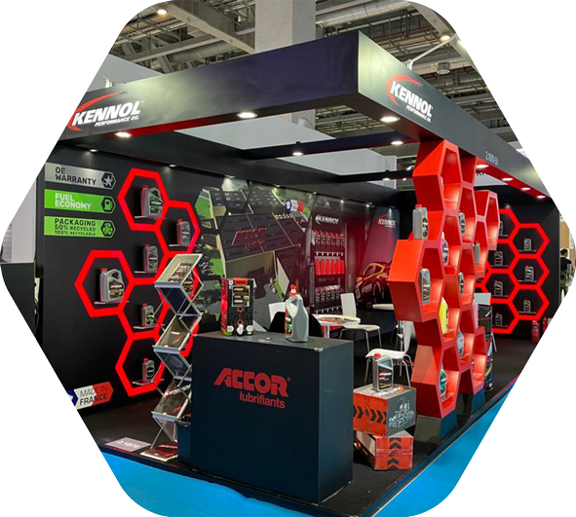
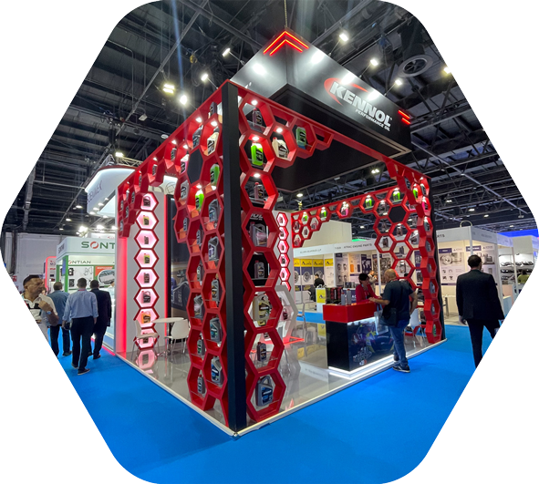
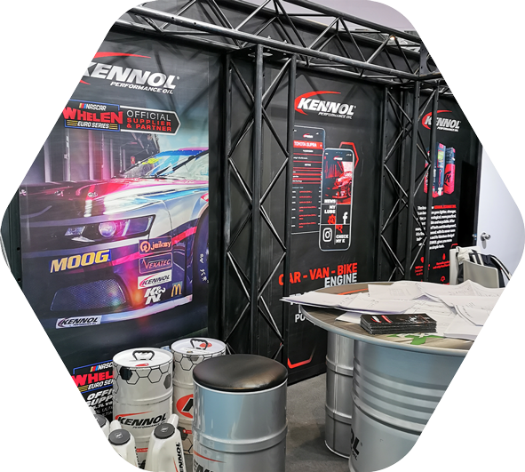
EQUIP AUTO Paris
AUTOMECHANIKA Francfort
AUTOMECHANIKA Astana
AUTOMECHANIKA Istanbul
AUTOMECHANIKA Buenos Aires
MOTORTEC Madrid
AUTOMECHANIKA Shanghai
AUTOMECHANIKA Dubaï
AUTOMECHANIKA Johannesburg

Slide 8
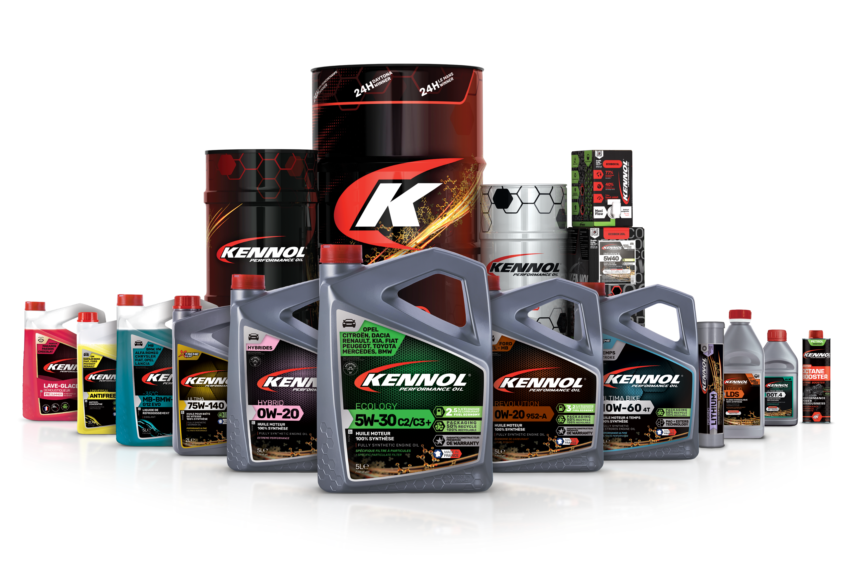

LES GAMMES KENNOL
HYDRAULIQUE, AGRICULTURE ET TRAVAUX PUBLICS
POIDS LOURDS
Avec cette nouvelle gamme, KENNOL propose des solutions pour tous vos besoins techniques.
Nos lubrifiants hautes performances sont également disponibles pour vos flottes de camions.
LIQUIDES SPÉCIFIQUES
LAVE-GLACES
Pour répondre à chacun de vos besoins.
Collection de produits saisonniers aux senteurs uniques au Monde, 100% BIO !
ADDITIFS
Réduction des consommations, des émissions polluantes, allongement de la durée de vie du moteur, etc.
LIQUIDES DE REFROIDISSEMENT
Performance et Endurance se déclinent désormais aussi en fluides BIO et Constructeurs, avec la gamme PERFORMANCE FLUID !
AUTO
MOTO
Donnez la vie à votre moteur avec nos solutions performantes.
Libérez le potentiel de votre 2 roues avec notre gamme MOTO.

Slide 9
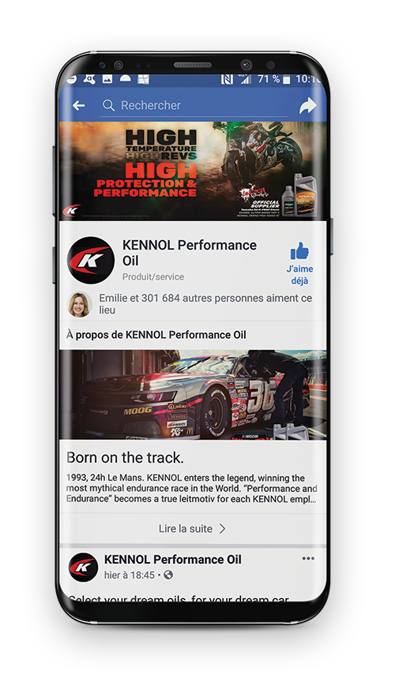









RÉSEAUX SOCIAUX | FACEBOOK
+1000
PUBLICATIONS
+500,000
FANS
97
PAYS
Nombreuses publicités TV
(Automoto, Téléfoot, Turbo, etc.)

Slide 10
NOTRE
FRENCH
TOUCH

Slide 11







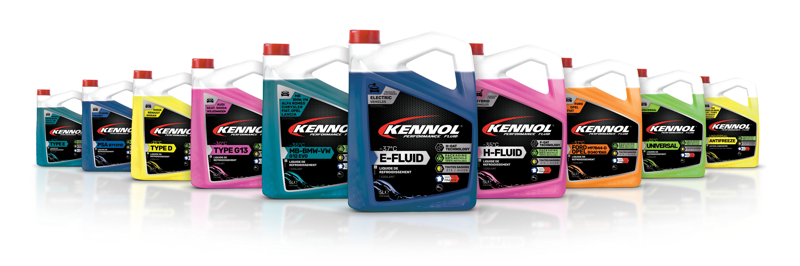

LIQUIDES DE REFROIDISSEMENT BIODÉGRADABLES | GAMME CONSTRUCTEURS
GAMME DE 10 PRODUITS répondant aux normes constructeurs
COMPATIBLE auto et camions (y compris les véhicules EURO 6)
E-FLUID -37°C
FOF -37°C
TYPE D -25°C
MB-BMW-VW G12 EVO -35°C
VÉHICULES ÉLECTRIQUES
FORD, OPEL, FIAT
RENAULT, NISSAN, DACIA
MB, BMW, VW, ALFA ROMEO, CHRYSLER, FIAT, OPEL, LANCIA
PSA -37°C
UNIVERSAL -25°C
TYPE G13 -30°C
H-FLUID -35°C
TOUS CONSTRUCTEURS
PEUGEOT, CITROËN
VW, AUDI, SEAT, SKODA
VÉHICULES HYBRIDES
TYPE E -37°C
ANTIFREEZE
RENAULT NISSAN
TOUS CONSTRUCTEURS

Slide 12





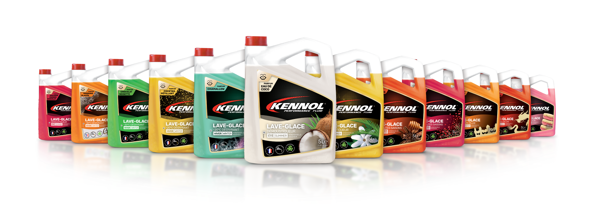



LAVE-GLACES BIODÉGRADABLES
| PARFUMÉS
12 produits sans méthanol
Additifs premiums : démoustiqueur, anti-pluie, dégivrant…
Indices de protection : 0°C, -15°C, -20°C, -30°C
Des parfums exclusifs uniques !
-15° TOUTES SAISONS
-20° DÉGIVRANT
DÉMOUSTIQUEUR
CHOCOLAT CERISE
-20° DÉGIVRANT
-15° TOUTES SAISONS
CHOCOLAT NOISETTE
COCKTAIL PÉTILLANT
EAU DE COCO
PAIN D’ÉPICES
-20° DÉGIVRANT
DÉMOUSTIQUEUR
-20° ANTI-PLUIE
-30° DÉGIVRANT
CHAMALLOW
MONOÏ
FRANGIPANE
MARRONS GLACÉS
-20° ANTI-PLUIE
THÉ AU JASMIN
DÉMOUSTIQUEUR
DÉMOUSTIQUEUR
MACARON PASSION/CHOCOLAT
MACARON VANILLE/FRAISE

Slide 13
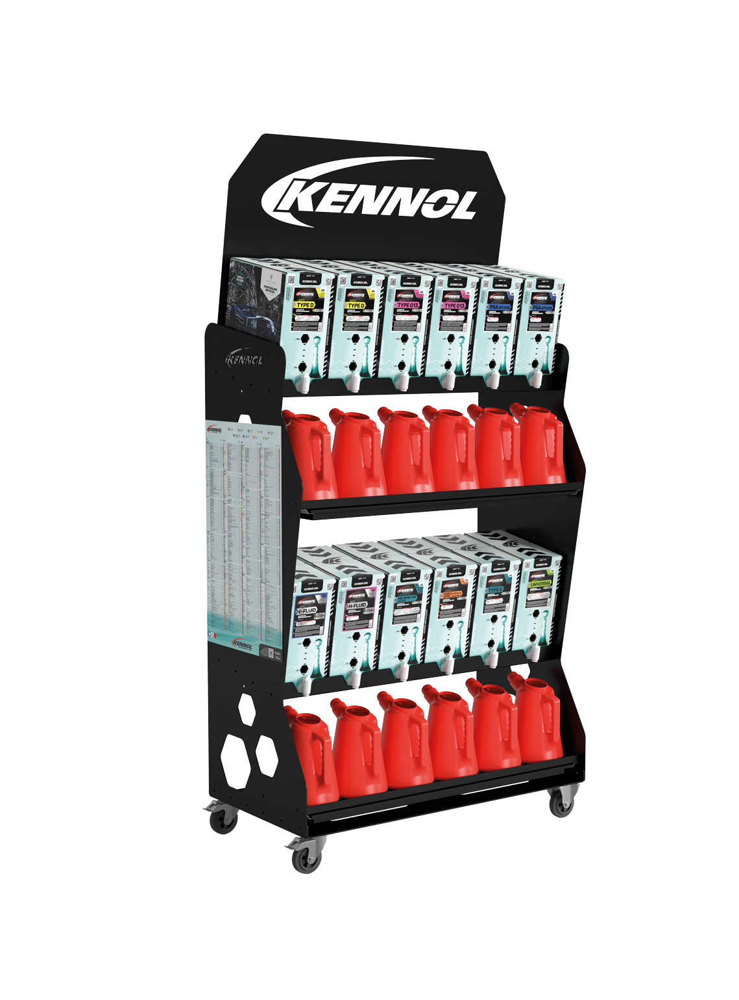



BARTENDER² GARAGE | ECOBOX LR
Le bar à liquide de refroidissement
Une conception unique et performante :
12 liquides de refroidissement
12 brocs individuels
- Toutes les affectations simplifiées
Durée de vie illimitée
En stock ou magasin

Slide 14
LES
NOUVEAUX OUTILS

Slide 15
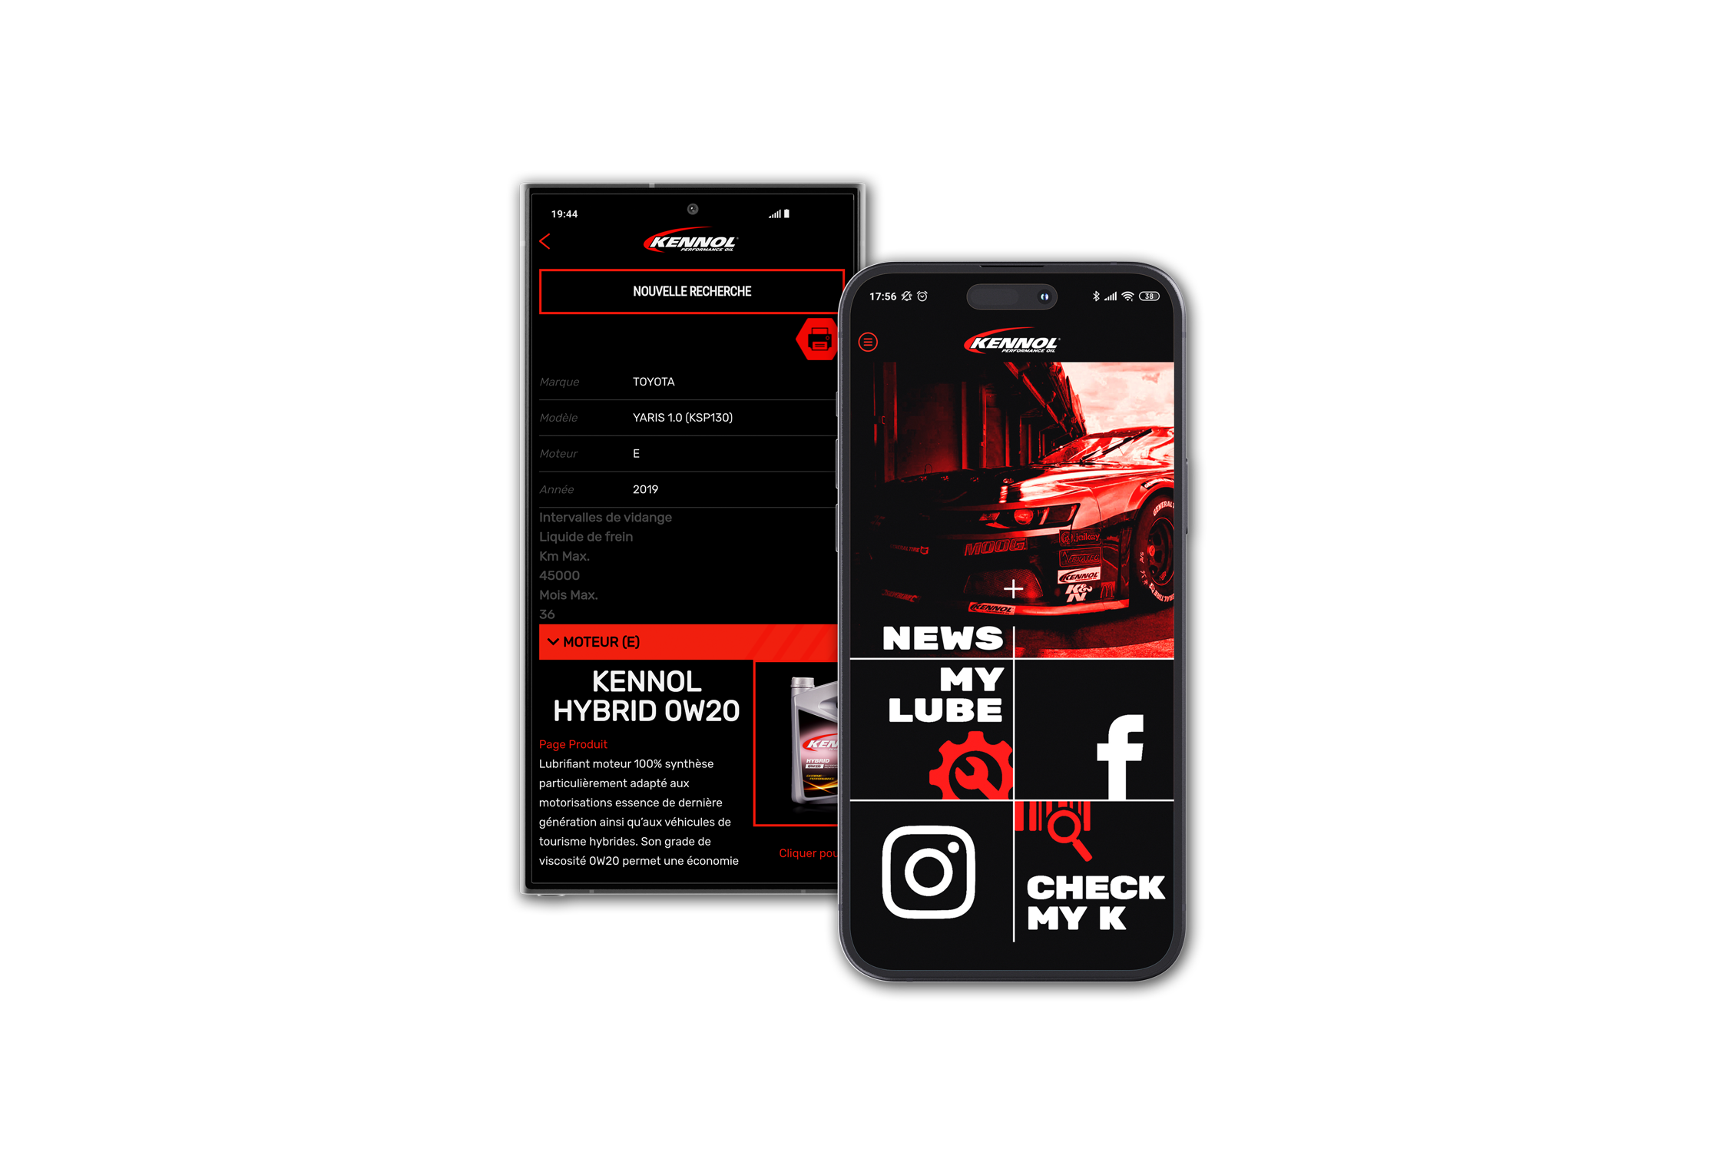



APPLICATION | SMARTPHONE & TABLETTE
QR CODE
Ce code bidimensionnel imprimé sur nos étiquettes vous permet de télécharger notre application et de trouver l’huile qu’il vous faut.
INNOVATION
CHECK MY K : un outil avant-gardiste pour vérifier l’authenticité de votre produit.
SOLUTION UNIVERSELLE
Solution innovante, compatible avec tous les smartphones et tablettes (Android et iOS).

Slide 16

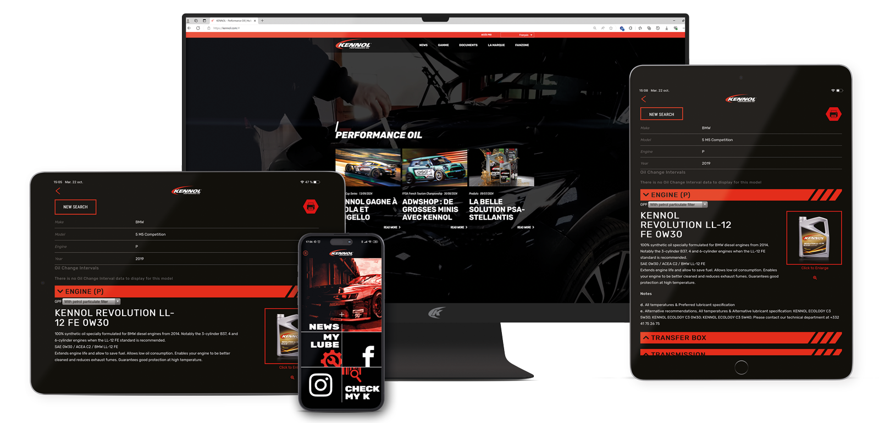





PLATEFORME INTERNET | MULTILINGUE
FRANÇAIS
Site international responsive
2 outils de préconisations : en accès libre pour une recherche par constructeur, en Accès Pro réservé aux clients pros pour la recherche par immatriculation.
ANGLAIS
RUSSE
CHINOIS
ITALIEN
ESPAGNOL
ARABE

Slide 17
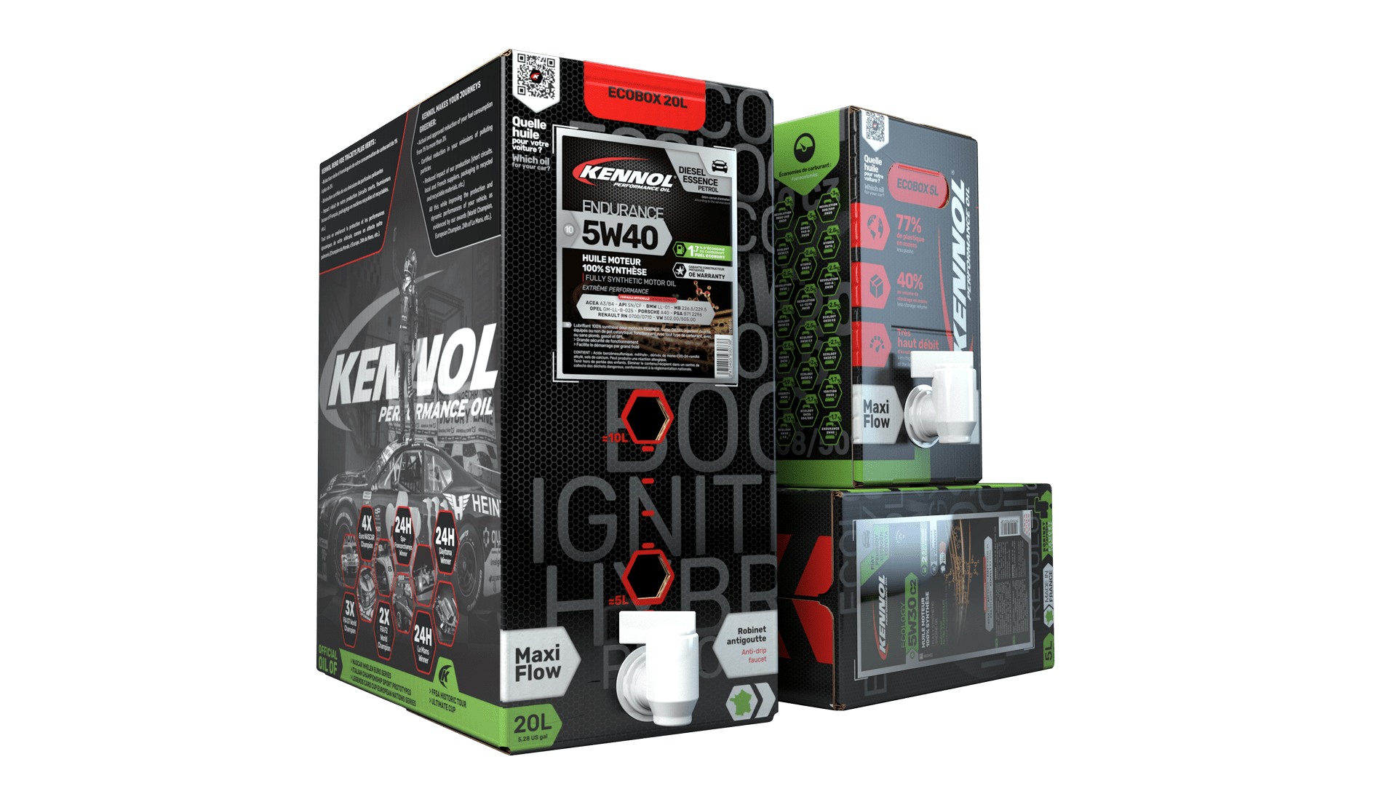






ECOBOX 5L et 20L
LE PACK KENNOL ÉCO
Liquide 100% pur
rempli sous vide
pas de contact avec l’air
Poche hermétique
Robinet anti-goutte MaxiFlow
Réduction des déchets
90% de déchets en moins à trier
Très haut débit
Écoulement rapide du liquide
Moins de plastique
92% et 77% en comparaison aux bidons 20L et 5L
Gain de place
40% de volume
de stockage en moins
DISPONIBLE EN VRAC
PACKAGING RÉUTILISABLE À VIE

Slide 18
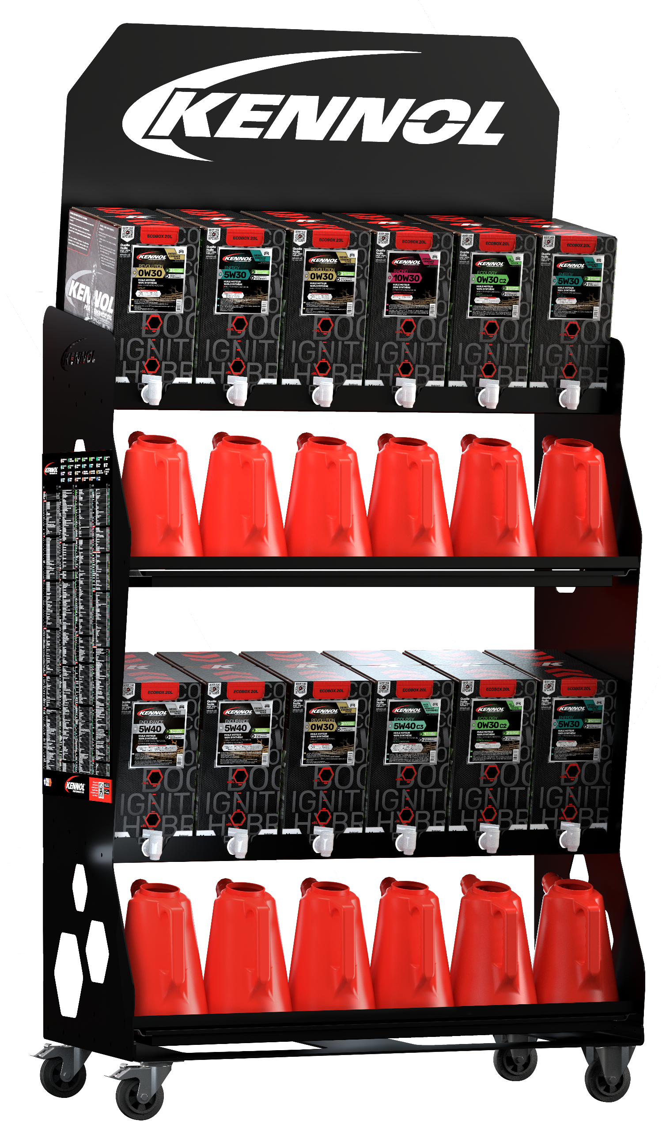
BARTENDER² GARAGE | ECOBOX
Le bar à huile qui surpasse tous les autres
Une conception unique et performante :
12 huiles moteur et transmissions
12 brocs individuels
- Toutes les affectations simplifiées
Durée de vie illimitée
En stock ou magasin

Slide 19
BARISTA RETAIL | VENTE AU DÉTAIL
8 références d’huiles qui couvrent 93,06% du parc
Mêmes dimensions que le BARTENDER
Version RETAIL (uniquement ECOBOX)
Un système d’abonnement possible
Réassort de poches (dans les FRANCOS)
Impression du ticket permettant de passer en caisse ET de l’étiquette de vidange
60 cm
120 cm

Slide 20
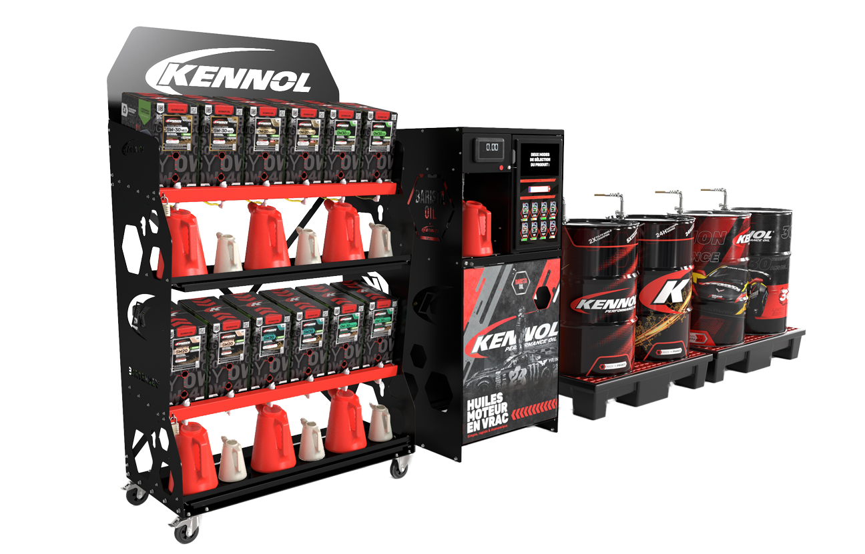
BARISTA GARAGE | ATELIER
Choix individuel des produits (idem BARTENDER)
Possibilité d’alimenter en fûts et ECOBOX (ajustable selon chaque client)
Un système d’abonnement ou un système d’achat revente
Affichage du stock en temps réel
Envoi automatique de SMS aux mécaniciens ou aux commerciaux des distributeurs pour alerter sur le niveau de stock

Slide 21
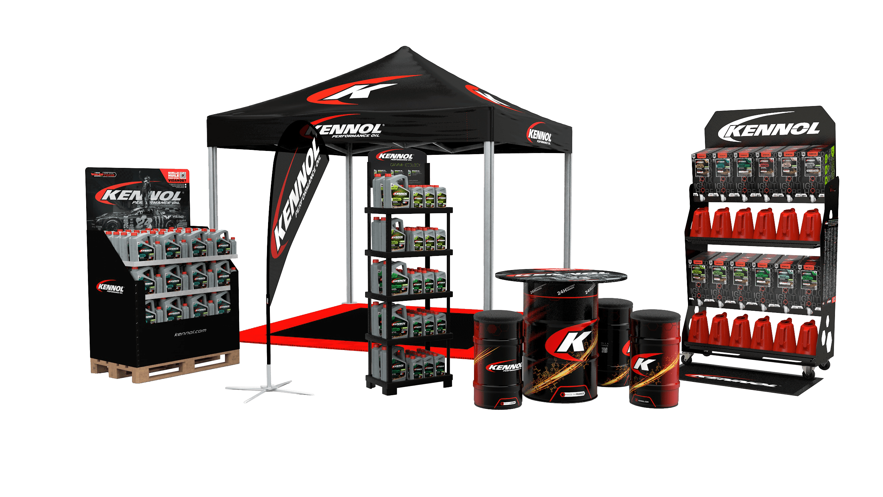
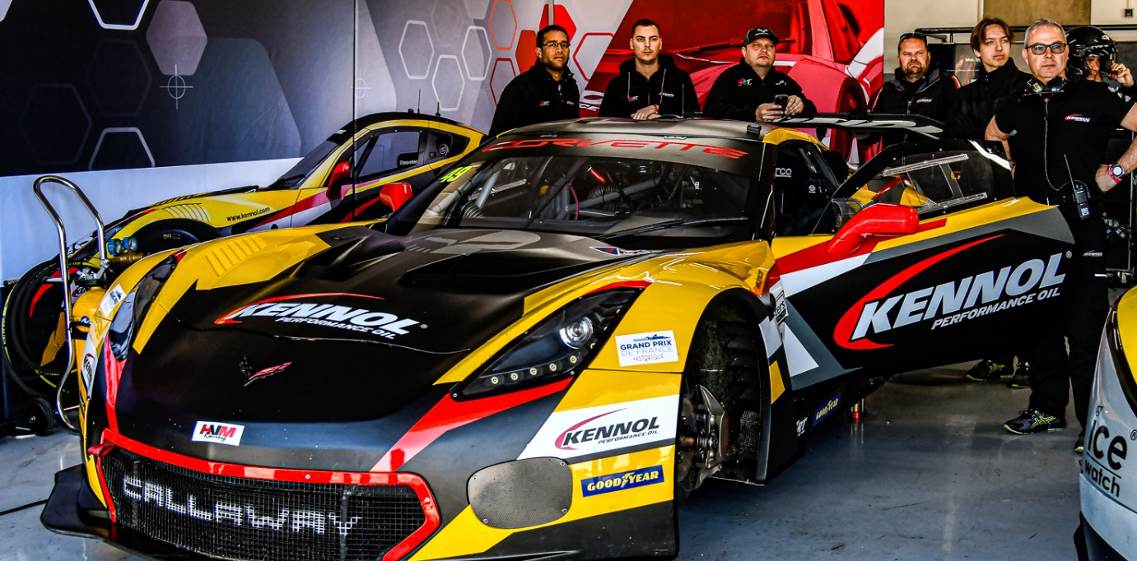
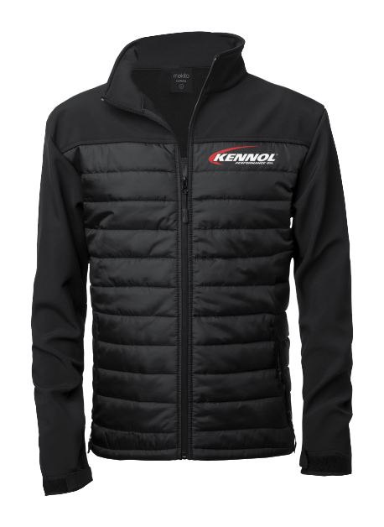
OUTILS MARKETING
La marque KENNOL jouit d’une image très forte. Pour cette raison, nous avons transposé notre univers compétition à vos surfaces de vente. Habituée des stands des circuits les plus mythiques, KENNOL laisse son empreinte dans vos magasins, vos ateliers, grâce à son concept central :
le KENNOL CORNER.
DÉCOUVREZ NOTRE RACING TEAM !
Jetez un œil à notre collection KENNOL, spécialement créée pour nos partenaires engagés dans les plus importants championnats français, européens, mondiaux.

Slide 22
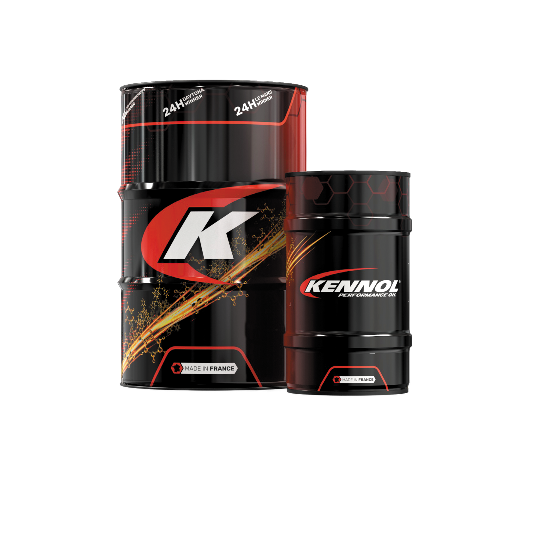
PACKAGING | NOUVEAUX FÛTS
Un fût 220 litres de classe mondiale
Un tonnelet 60L au diapason
Design exclusive
Intégration au Salon KENNOL (pour la décoration et l’accueil de vos surfaces de ventes)

Slide 23
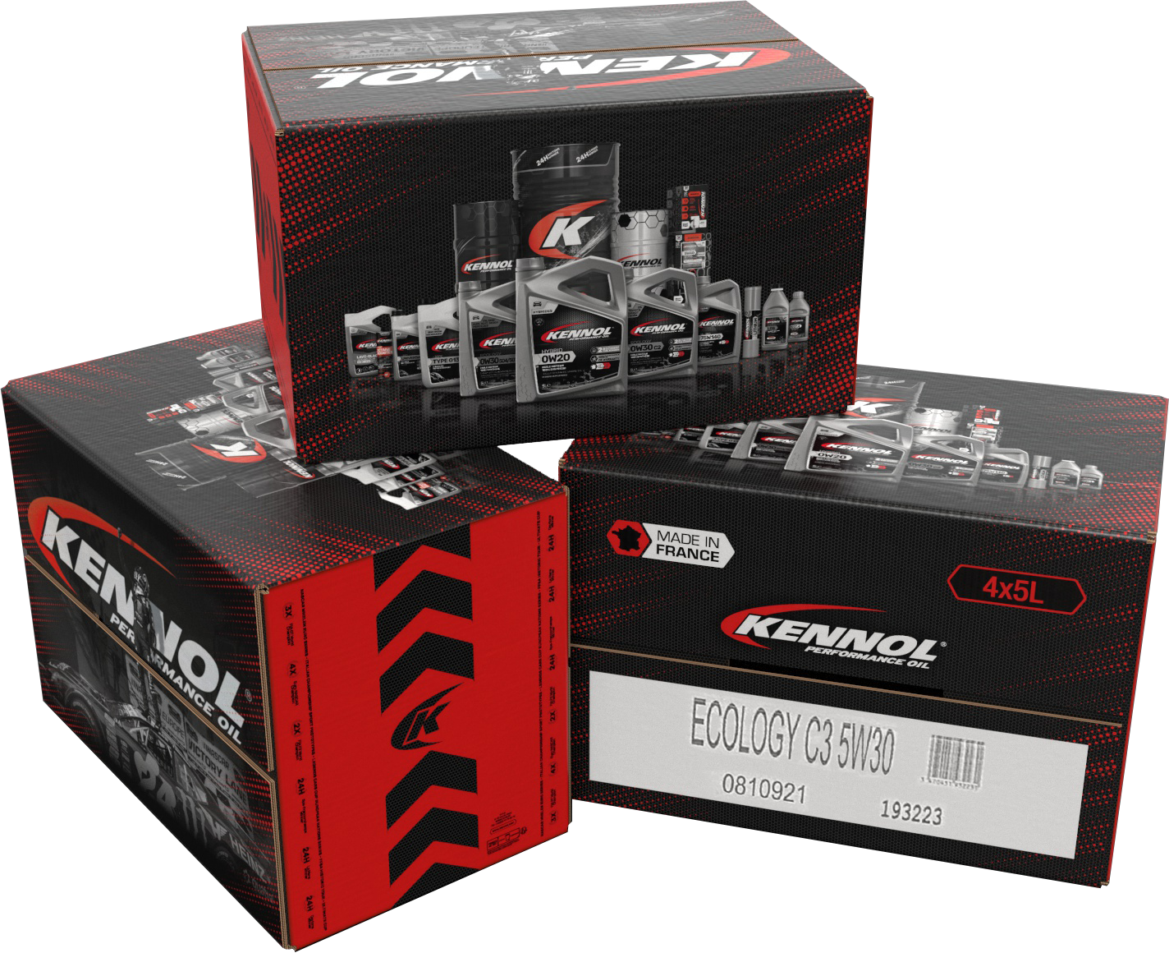
PACKAGING | NOUVEAU CARTON
Nouvelles caisses de transport
Design exclusif
Structure renforcée
Solidité décuplée
Traçabilité complète
Recyclabilité et encres biodégradables

Slide 24
Les
NOUVEAUX PRODUITS

Slide 25




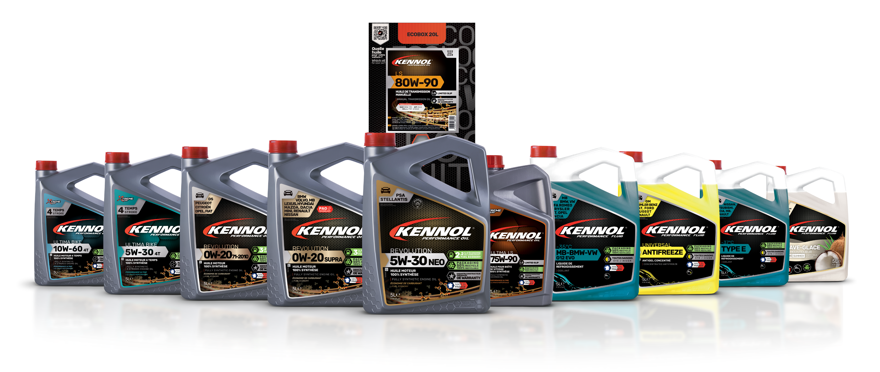






NOUVEAUTÉS
LS 80-90
ULTIMA LS
75W-90
LR -35°C
REVOLUTION
MB-BMW-VW G12 EVO
REVOLUTION
5W-30 NEO
0W-20 71-2010
UNIVERSAL
ULTIMA BIKE
ANTIFREEZE
5W-30 4T
REVOLUTION
LR -37°C
0W-20 SUPRA
TYPE E
ULTIMA BIKE
LAVE-GLACE ÉTÉ
10W-60 4T
COCO

Slide 26





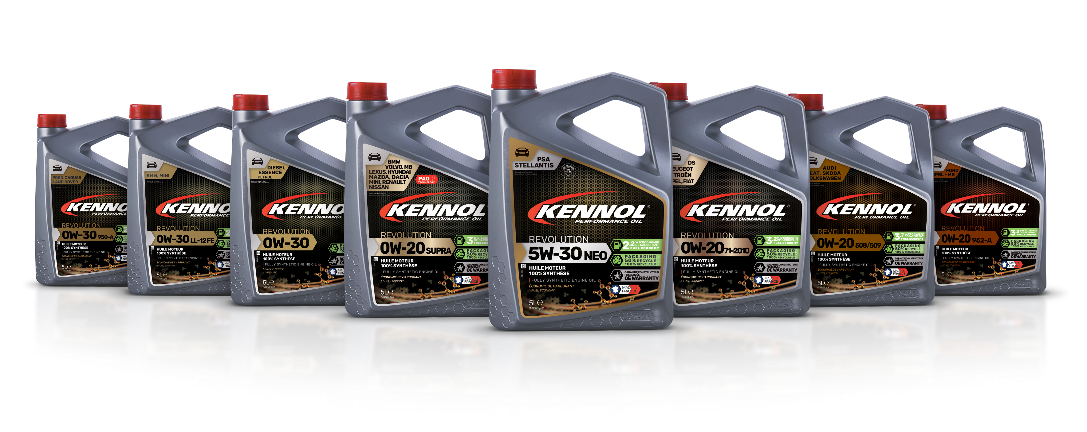


GAMMES KENNOL | REVOLUTION
Cible : 100% du parc auto
1 huile = une meilleure couverture
Moins de produits = commandes et logistique simplifiées
BMW, RENAULT, OPEL, VOLVO, MB, FORD, FIAT, CHRYSLER
DS, PSA, TOYOTA, OPEL
0W-20 PSA B71 2010
0W-20 SUPRA
BMW, MINI
0W-30 LL-12 FE
BMW, MERCEDES, VOLVO
PSA, STELLANTIS
PORSCHE, VOLKSWAGEN
0W-30
5W-30 NEO
0W-20 508/509
FORD, JAGUAR, LAND ROVER
FORD, OPEL, MB
0W-20 950-A
0W-20 952-A

Slide 27
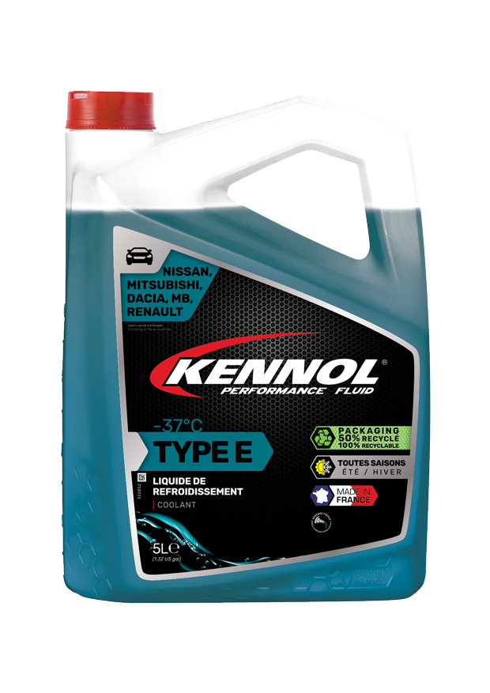
RENAULT/NISSAN Type E - BS 6580
SAE J 1034 - CUNA NC 956-16
FVV Helt R 433 - JIS K 2234
UNE 26361-88 - AFNOR NFR 15-601 KSM 2142 – EMPA - ASTM D 3306, 4985 NATO S 579 - E/L 1415c
LIQUIDE DE REFROIDISSEMENT | TYPE E -37°C
KENNOL TYPE E -37°C est un liquide de refroidissement spécialement étudié et développé pour tous types de véhicules, légers, utilitaires constructeurs du groupe Renault après 2024. Produit amérisé à base de monoéthylène-glycol inhibé, de phosphates avec des molécules organiques (Technologie p-OAT). Prêt à l’emploi, pour les circuits de refroidissement en fonte et en aluminium. Protège contre l’échauffement l’été et le gel l’hiver.

Slide 28
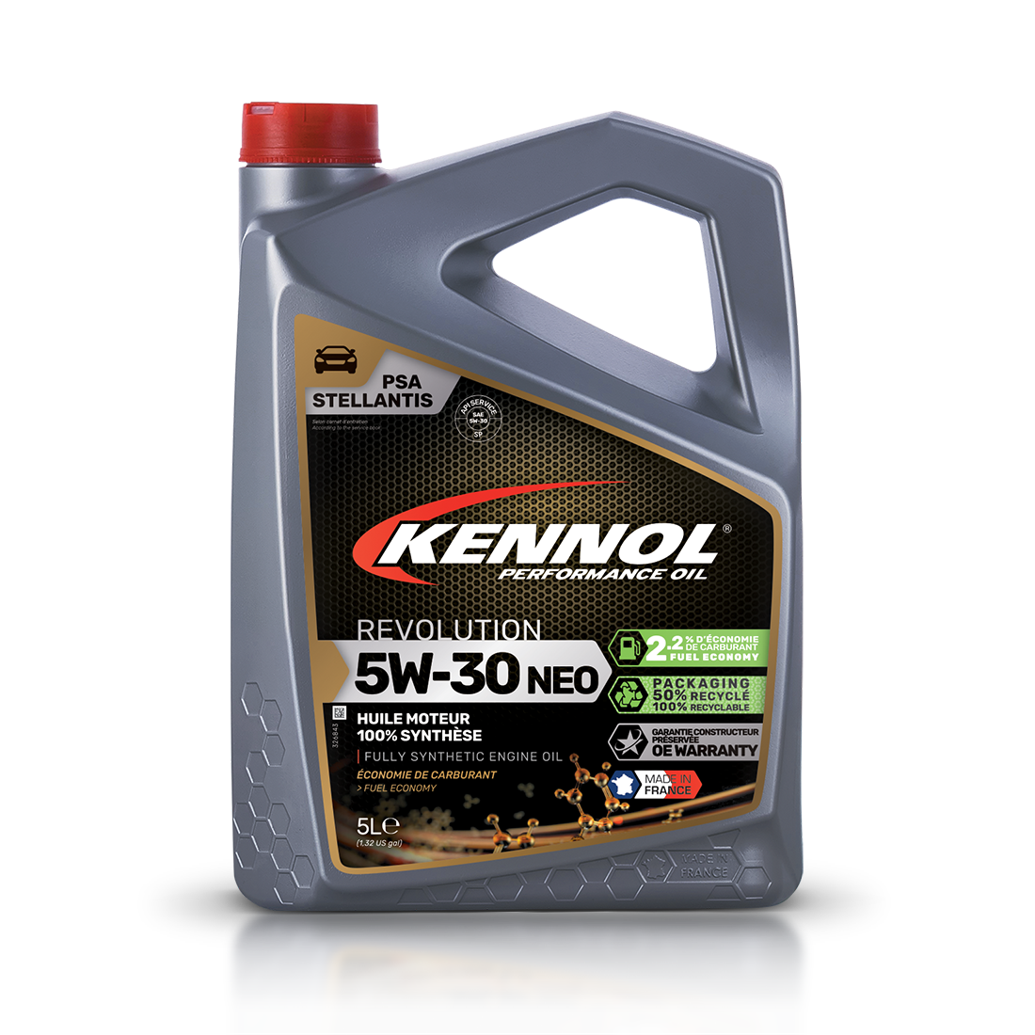
SAE 5W-30
ACEA C3
API SP
PSA B71 2290 / B71 2297
STELLANTIS FPW9.55535/03
KENNOL REVOLUTION | 5W-30 NEO
KENNOL REVOLUTION 5W-30 NEO est une huile moteur 100% synthèse, spécialement développée pour les moteurs 1.5 BlueHDi (DV5R), 1.2 PureTech Gen1 (EB2) et 2.2 BlueHDi (DW12RU) du groupe STELLANTIS. Elle procure une résistance exceptionnelle à l’usure et optimise la propreté du moteur.

Slide 29
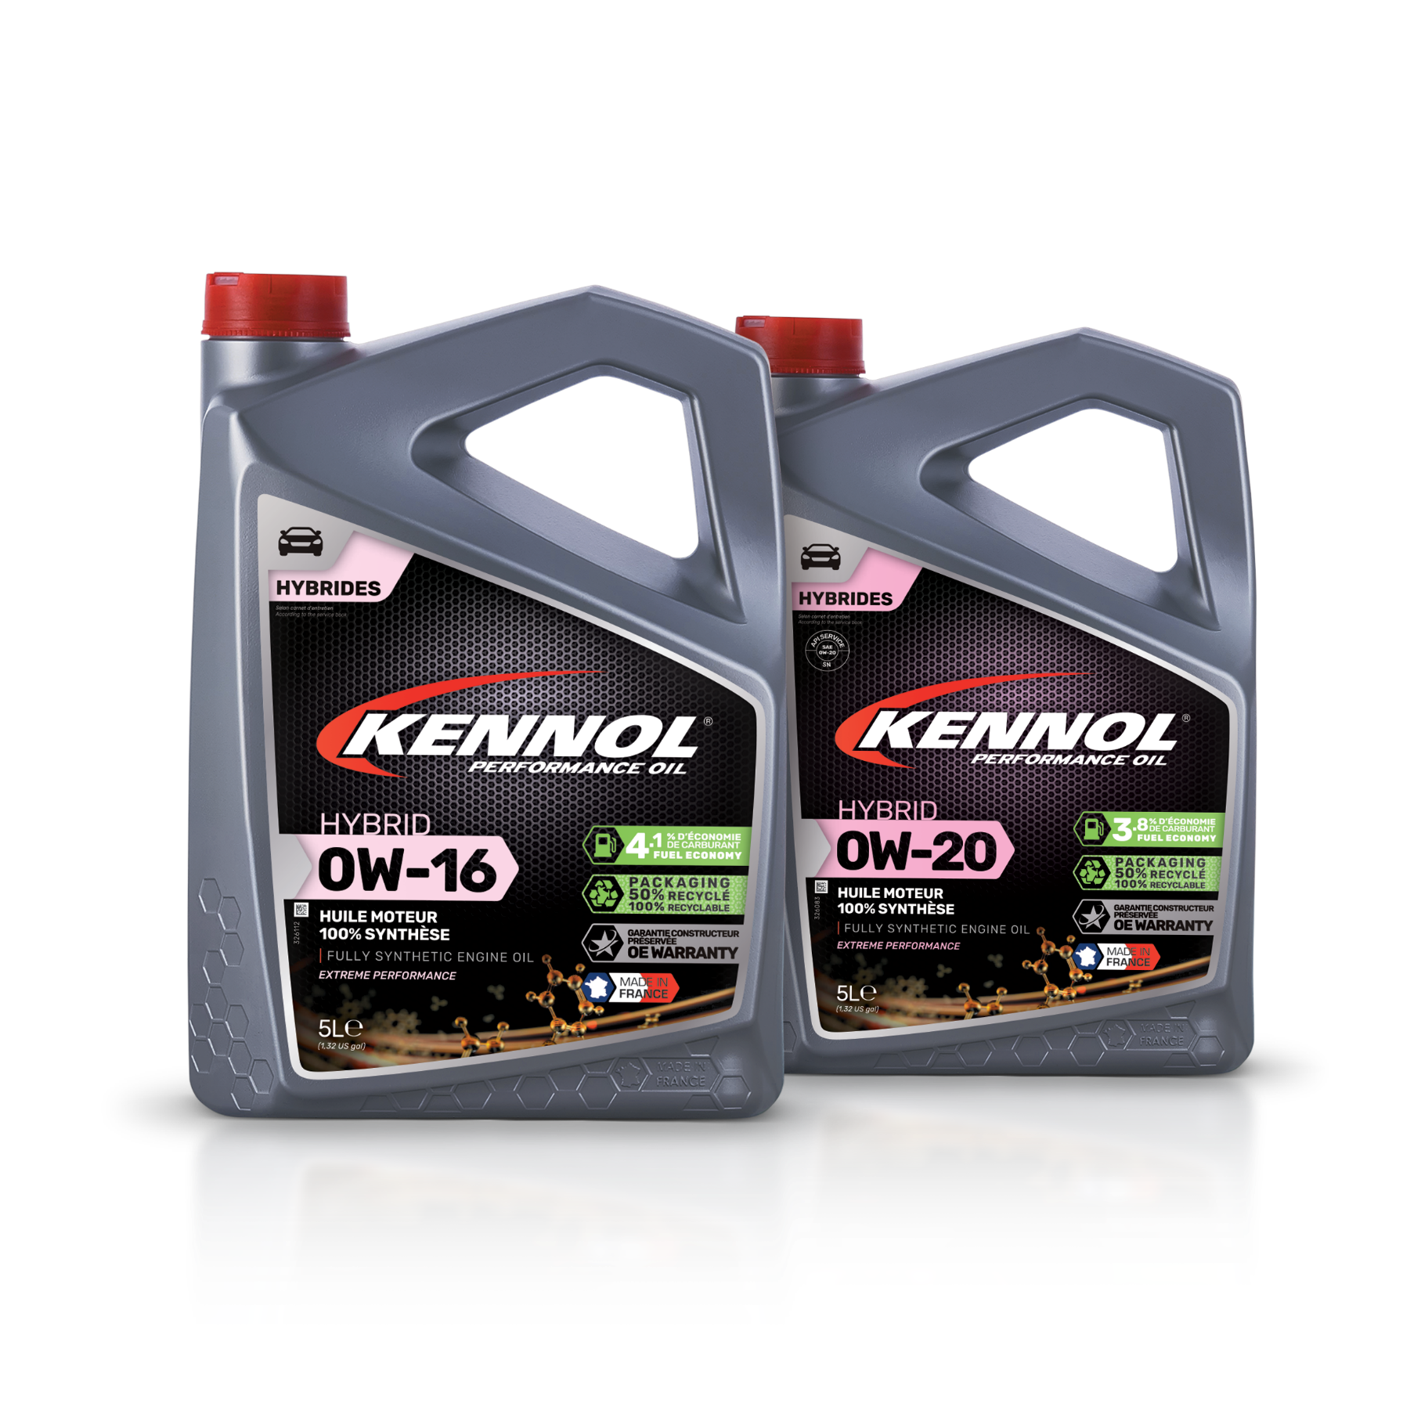



GAMMES KENNOL | HYBRIDE & ÉLECTRIQUE
LIQUIDES DE REFROIDISSEMENT
HUILES
HYBRID 0W-16
HYBRID 0W-20
VÉHICULES HYBRIDES
VÉHICULES ÉLECTRIQUES

Slide 30




LAVE-GLACES BIODÉGRADABLES CONCENTRÉS | LE BEST-SELLER AU MONOÏ
Pas de transport d’eau
Pas de gaspillage de packaging
Après dilution
Après dilution

Slide 31

HOMOLOGATIONS
HYBRID
PORSCHE C30
RN
0700
0720
17
VOLVO RBSO-2AE
BMW LL12FE LL14FE+ LL17FE+
API SN
BMW LL-01
LL-04
MB
229.3/229.31 229.5/229.51 229.52
226.5
VW
502.00/504.00
505.01/507.00
FORD 952-A
RN 17FE
FIAT
G1/S1
MB 229.71
ACEA C5
0W-16
FORD 913-C 913-D 934-B
PSA B71 2010
OPEL DEXOS 1
STELLANTIS FPW9.55535/03
VW 508.00 509.00
0W-20
5W-30
OPEL DEXOS 1
DEXOS 2
ACEA C1/C2 C3/C4/C5
PSA B712290 B71 2297
POST-TRAITEMENT
MOTORISATIONS
BIOCARBURANT
CONSOMMATION
DOWN-SIZING
FIAT G1
RN 0700 0710
MB 229.3 229.5 229.31 229.51
0W-30
5W-20
ACEA C5
OPEL DEXOS 1 DEXOS 2
FORD 950A
FORD 948-B
PSA B712312
0W-40
BMW
LL12FE
FORD 948-A
BMW LL01 LL04 LL12FE LL17FE+
FORD 925-A/B
VW 504.00/507.00505.01/506.00506.01
BMW LL01 LL04
OPEL DEXOS 2
FORD 937-A
PORSCHE A40
VW 502.00 505.01
PSA B71 2296
FIAT M2 / Z2
MB 229.3 229.5
RN 0700 0710

Slide 32















COMPÉTITION | KENNOL EST NÉE SUR LA PISTE
De l’entrainement
AU SEIN DE NOTRE KRT
AUX VICTOIRES
EN COMPÉTITION
3X CHAMPION DU MONDE FIA GT
2X CHAMPION DU MONDE FIA F2
VAINQUEUR DES 24h DU Mans, DES 24h DE Daytona, DES 24h DE Spa-Francorchamps
ETC.
FOURNISSEUR & PARTENAIRE OFFICIEL
INMOTION
InMotion et KENNOL développent le 1er proto 100% électrique au monde pour les 24h du Mans 2023, avec une vitesse de charge de 2 minutes !
2X CHAMPION DU MONDE
CHAMPIONNAT EURO NASCAR
KENNOL est Fournisseur Officiel du Championnat Européen NASCAR. Tous les teams et voitures roulent avec notre gamme d’huiles et de liquides de frein KENNOL ULTIMA.
FOURNISSEUR & PARTENAIRE OFFICIEL
KGPFH
Le KENNOL Grand Prix de France Historique, c’est le seul évènement de l’année permettant de voir des F1 sur circuit en France ! Plus de 80.000 fans se déplacent de toute l’Europe pour le plus gros rassemblement de mécanique noble.
FIM ENDURANCE WORLD CHAMPIONSHIP
ADESS AG.
ADESS AG. est un des 4 constructeurs au Monde accrédités par l’ACO pour fabriquer des prototypes de course LMP3 homologués pour le Championnat du Monde d’Endurance et pour les 24h du Mans. En plus d’être en ponte dans la conception de véhicules électriques.

Slide 33












AMBITION | INTERNATIONALE
Maintenir et renforcer notre position de marque premium
Renforcer
notre présence
sur les marchés déjà intégrés
Cible de 5% de
part de marché
Expansion
vers le marché Eurasiatique
Kazakhstan, Uzbekistan, Kurdistan...
Doubler notre production avant le terme de l’exercice
2030
Renforcement continu du marché Européen et Asiatique
Marché chinois
à structurer
1 ou 2
distributeur(s) par zone/pays
Capitaliser
sur l’exclusivité de la marque distribuée
Uniquement vendue par des distributeurs spécialisés
préalablement
sélectionnés
Maintenir nos prix 10 à 15% inférieurs à ceux des marques leader du
marché
Vendre KENNOL dans une centaine de pays en 2030
Maintien des marges pour les distributeurs qui investissent dans KENNOL
Maintien d’une politique commerciale durable

Slide 34


GAMMES KENNOL | PETRONAS & KENNOL
HUILES MOTEUR : Gamme Ciblée VL
PETRONAS SYNTIUM KENNOL 10W40 | • API SN • ACEA A3/B4 • VW 501.01 / 505.00 • RENAULT RN0700 / RN0710 • PSA B71 2300 • MB 229.3 • FCA 955535-D2 • FCA 955535-G2
PETRONAS SYNTIUM KENNOL 0W30 C2 2312 | • ACEA C2 • PSA B71 2312
PETRONAS SYNTIUM KENNOL 0W20 2010 | •PSA B71 2010 •Stellantis FPW9.55535/0
PETRONAS SYNTIUM KENNOL 5W40 | • ACEA A3/B4 • API SP • VW 502.00/505.00 • PSA 2296 • RN 0700/0710
PETRONAS SYNTIUM KENNOL 5W30 A5/B5 | • API SN • ACEA A5/B5 • Ford WSS-M2C913-C, WSS-M2C913-D • Renault RN0700
PETRONAS SYNTIUM KENNOL 5W40 C3 | • API SN • ACEA C3 • VW 505.00 / 505.01 • MB 229.51
PETRONAS SYNTIUM KENNOL 5W30 C2/C3 | • API SP • ACEA C2, C3• PSA B71 2290 • Renault RN17 • MB 229.51-229.52-226.52 • FCA 955535-S1
PETRONAS SYNTIUM KENNOL 5W30 C4 | • ACEA C4 • Renault RN0720 • MB 226.51 • FCA 955535-S4
PETRONAS SYNTIUM KENNOL 5W30 504/507 | • API SP • ACEA C3 VW 504.00/507.00 • MB 229.51, MB 229.52 • Porsche C30 • BMW LL-04 • FCA 955535-S3

Slide 35

STRATÉGIE | LE PARTENARIAT PETRONAS & KENNOL
Le Co-branding PETRONAS : Un partenariat de licence
Marché VL : gamme ciblée et bien positionnée en tarifs vs marques Pétrolières (environ -10%)
KENNOL assure le conditionnement, la distribution et la politique commerciale du co-branding PETRONAS Syntium KENNOL
Formulations PETRONAS
Packaging KENNOL
Complémentarité avec KENNOL (gamme exhaustive)
KENNOL se situe entre 8 et 12% moins cher que PETRONAS Syntium KENNOL
Intérêt pour les distributeurs d’avoir un seul fournisseur pour couvrir 3 segments :
La MDD (le cas échéant)
Le premium (KENNOL)
Le segment Pétrolier avec la gamme PETRONAS Syntium KENNOL
Logistique commune, interlocuteurs commerciaux, techniques et ADV communs

Slide 36




















PETRONAS LUBRICANTS INTERNATIONAL | La genèse de FL et son histoire
2008
PLI est le fruit de la fusion de Fiat Lubricanti Selenia et de Petronas Lubricants
TOP 20 sur le secteur des lubrifiants
650 millions de litres vendus
FL Selenia a été créée en 1912
2011-14
PLI conclut des accords avec le principaux constructeurs (MB, VW, TATA, BMW, Alfa Romeo, CNH et IVECO) PLI a investi dans l’agrandissement de son usine de lubrifiants et de son laboratoire au Brésil
2018
Premier fournisseur de lubrifiants pour Mercedes Benz
Inauguration de deux centres de R&T à Turin et au Brésil
Aujourd’hui
Top 10 sur le marché Mondial des lubrifiants
900 million litres vendus en 2022
Lancement de la gamme IONA dédiée au IVECO Daily Electrique
2008
2010
2011
2015
2018
2019
2024
2010
Implantation en Chine
Premier partenariat avec Mercedes en Thailande
2015-17
Création d’une structure Mondiale avec PLI Lubricants en Malaysie
Nouvelles usines en Chine et en Inde
2019
ETRO+ Huile de base
PETRONAS Syntium Hybride
PETRONAS Iona
Développements de produits dédiés aux véhicules électriques
Fournisseur de lubrifiants première monte pour BMW

Slide 37







PRÉSENTATION MARQUE PETRONAS | Co-création des fluides de pointe avec et pour ses partenaires
Véhicules
Automobile
Moteurs
Transmissions
Systèmes de refroidissement
Industrie
Depuis 5 ans, PLI est en partenariat officiel avec les plus grandes marques mondiales.

Slide 38








UN PARTENARIAT TECHNIQUE GAGNANT
Nous co-créons des lubrifiants et des fluides fonctionnels gagnants pour nos clients et partenaires dans les grandes compétitions de sport automobile.
Petronas est présent en Formule 1 depuis 1995 (Sauber) et a systématiquement maintenu cet investissement financier et technique .
Le partenariat avec Mercedes est un partenariat fort, renouvelé en 2022 pour affirmer notre présence en F1.
Carburant
Lubrifiant
Liquide de refroidissement ERS
Fluides hydrauliques

Slide 39
CONCLUSION
REJOIGNEZ NOTRE NOUVEAU MONDE
Sélection qualitative de nouveaux distributeurs
Renforcement des distributeurs existants
Renforcement de vos atouts commerciaux
Besoin d’implication marketing

Slide 40





CONTACTS
LÉA MORIHAIN
COMMERCIAL DIRECTOR
lea.morihain@kennol.com
+33 (0)6 80 45 75 23
MÉLANIE GABORIAU
INTERNATIONAL SALES DEVELOPER
melanie.gaboriau@kennol.com
+33 (0)7 84 25 58 91
STÉPHANE LEBOT
KEY ACCOUNT MANAGER
FRENCH-SPEAKING COUNTRIES
stephane.lebot@kennol.com
+33 (0)6 81 99 35 32
CLAIRE SOCHELEAU
EXPORT MANAGER
claire.socheleau@kennol.com
+33 (0)7 84 25 58 91
ALEXANDRE KOVRIGA
EAST EUROPE SALES DEVELOPER
alexandre.kovriga@kennol.com
+33 (0)6 08 35 67 78
101-109 rue Jean-Jaurès, 92300 Levallois-Perret FRANCE
Tél : +33 (0)2 41 75 26 70 Fax : +33 (0)2 41 62 67 02
www.accor-lubrifiants.com

